Slide 1
최단경로 탐색 RC카
4조
고현영
안민섭
양영진

Slide 2
01
02
TABLE OF CONTENTS
03
04
개발주제
상세설계
시연영상
개선점 및 발전방향
05
Q n A

Slide 3
01
개발주제

Slide 4
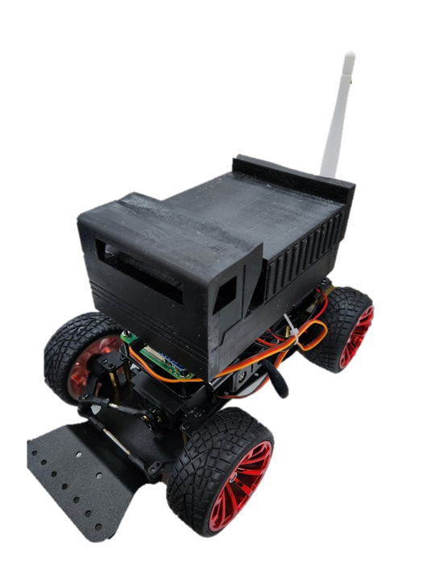
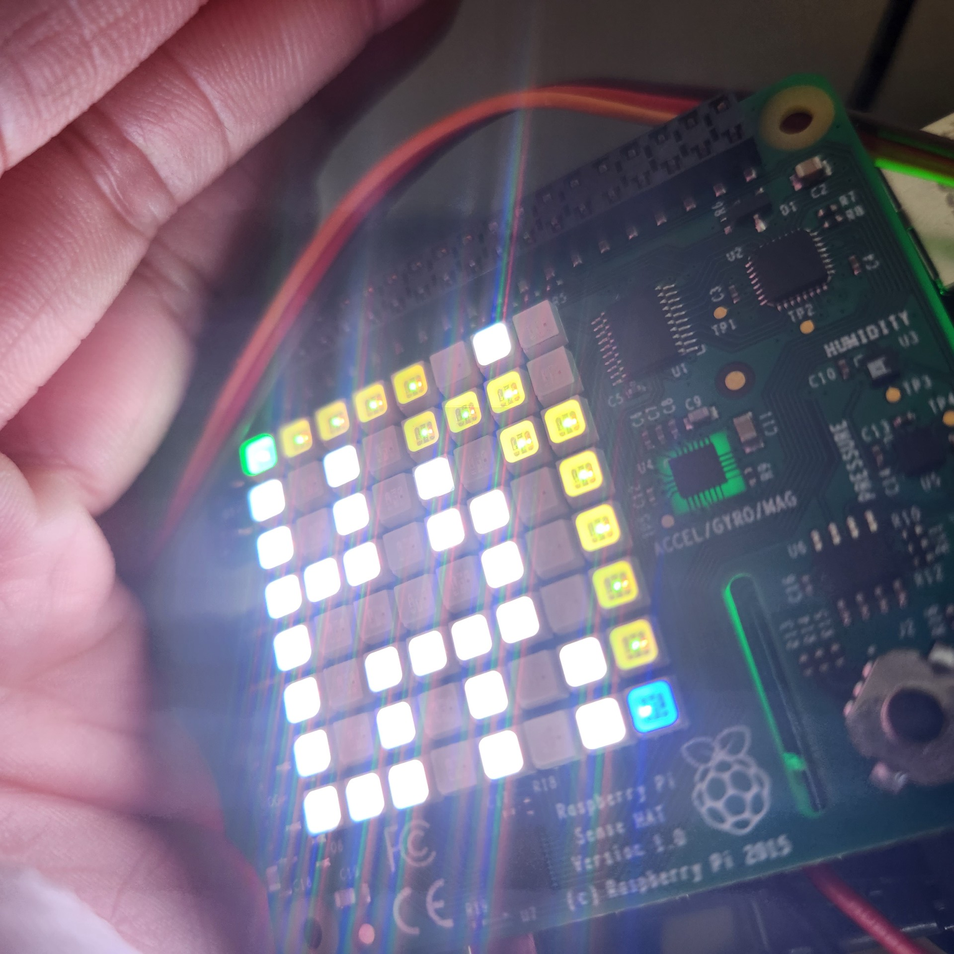

Rc카가 현재 위치에서 목적지까지 최단 경로로 이동하기 위한 목적으로 제품 설계
개발 배경

Slide 5
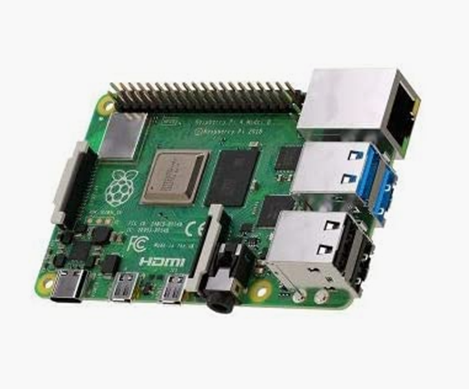
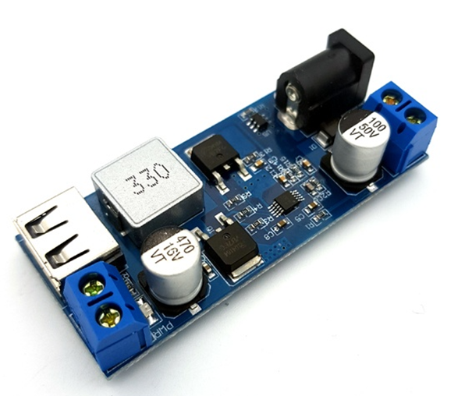
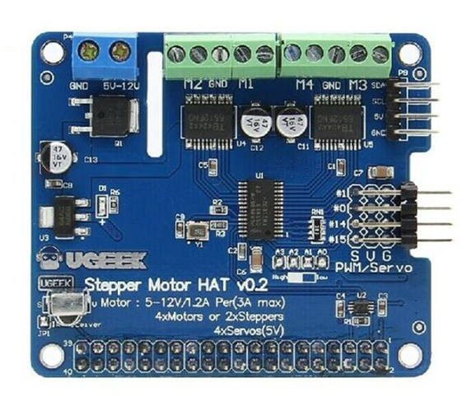
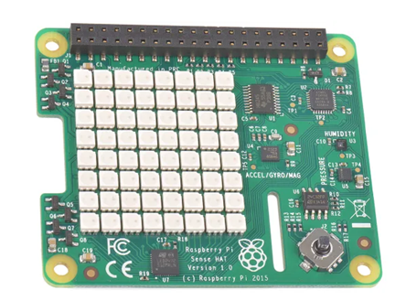
사용한 하드웨어
Raspberry pi 4
StepDown Converter
ARM 리눅스 기반
싱글 보드 컴퓨터
스위칭 주파수를 이용해 출력을 보내기 위해 사용
Stepper Motor HAT
Sense HAT
DC 모터를 제어하기
위해 사용
Qt에 입력된 MAP 표현을
위해 사용

Slide 6





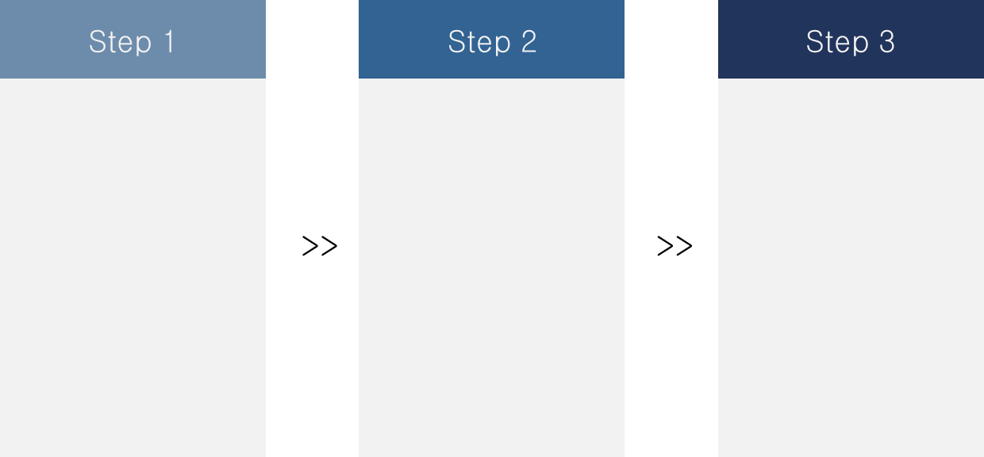
작동 과정
1. Qt에 있는 Mapping Button으로
초기화 신호를 보낸 후 버튼을
눌러 장애물 위치선정.
2. 출발 노드는 (0,0)노드 설정.
3. 도착 노드는 (7,7)노드 설정.
4. GUI로 맵(8x8) 정보를
DB로 전송.
1. MySQL를 통해 DB 정보 읽어옴.
2. Sense Hat 점등을 통해
DB 정보에 따른 출발, 도착 노드
장애물 위치 표현.
3. Sense Hat 점등을 통해
노드 최단 경로 표현.
(장애물, 지나간 경로는 탐색 X)
4. Sense Hat 점등을 통해
RC카 현재 위치 표현.
1. 현재위치를 Sense Hat에
초기화하며 경로를 따라 이동.
2. 다음 경로를 판단하여 방향 조향.
3. 도착노드에 도달 시 Sense Hat에
WIN 문자열을 띄우고 종료.

Slide 7
02
상세설계

Slide 8
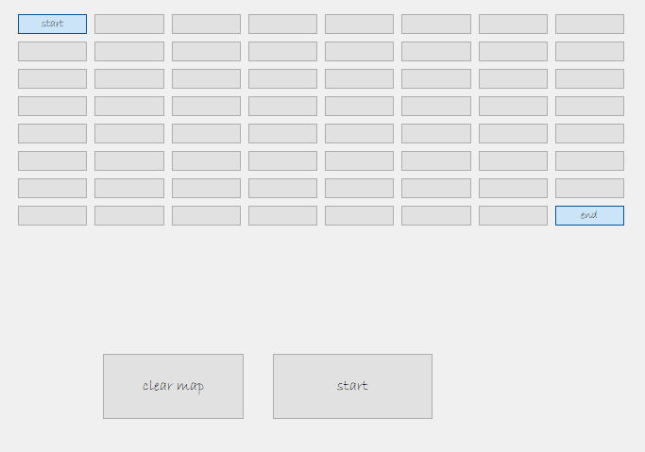
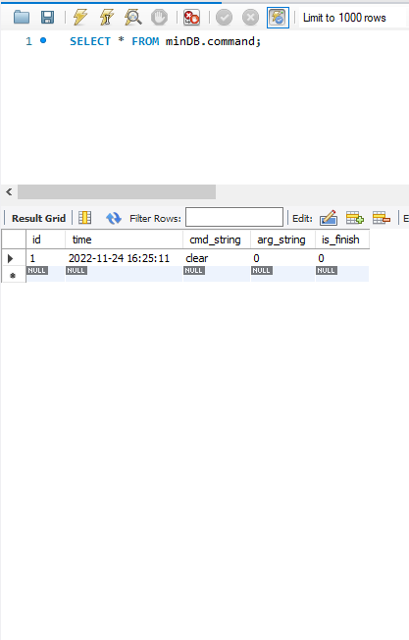
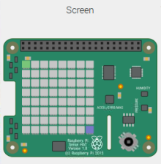
Part 1. 초기값 상태
Qt 초기상태
DB 초기상태
SenseHat 초기상태
Mapping 버튼 : 장애물 활성화
Clear map 버튼 : Mapping 버튼을 초기상태로 설정
Start 버튼 : DB에 저장된 데이터를 Raspberry pi로 전달
초기 표시 화면
(녹색 : 현재 RC카 위치)
(파란색 : 도착지)
(하얀색 : 접근 가능 경로)
Mapping Button버튼을 입력하지 않은 상태의 DB로,
Qt의 Clearmap버튼을 클릭하면 DB의 초기상태로 초기화

Slide 9
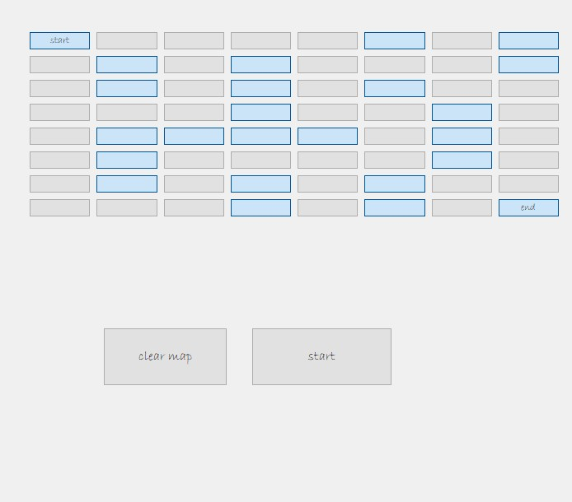
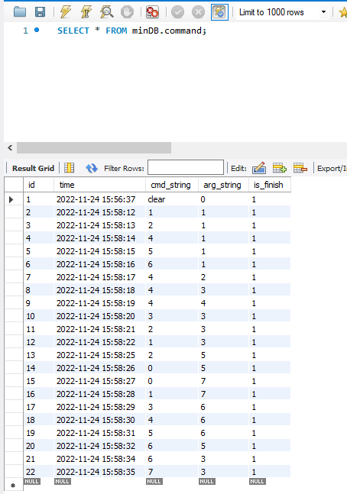
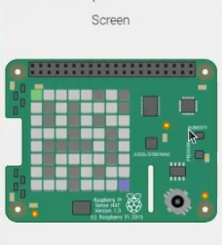
Part 2. 장애물 설정 상태
Qt 장애물 설정 상태
DB 장애물 설정 상태
SenseHat 장애물 설정 상태
Mapping Button을 활용하여 장애물 활성화
장애물 설정 표시 화면
(회색 : 장애물)
장애물 위치에 대한 데이터를 DB에 업로드

Slide 10
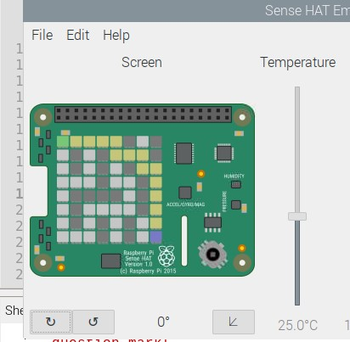
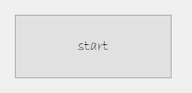
Part 3. Start button 활용
Qt start button 클릭 상태
SenseHat 최단경로 설정 표시 화면
(노란색 : 최단경로)
경로이동시 현재위치 실시간 초기화
(초록색 : 현재위치)
DB에 있는 데이터를 Raspberry pi로 가져와
최단경로를 탐색 후, 경로를 따라 RC카가 이동

Slide 11

Part 4. Clear button 활용
Clear map button 활성화 시
DB 초기화

Slide 12
03
시연 영상

Slide 13
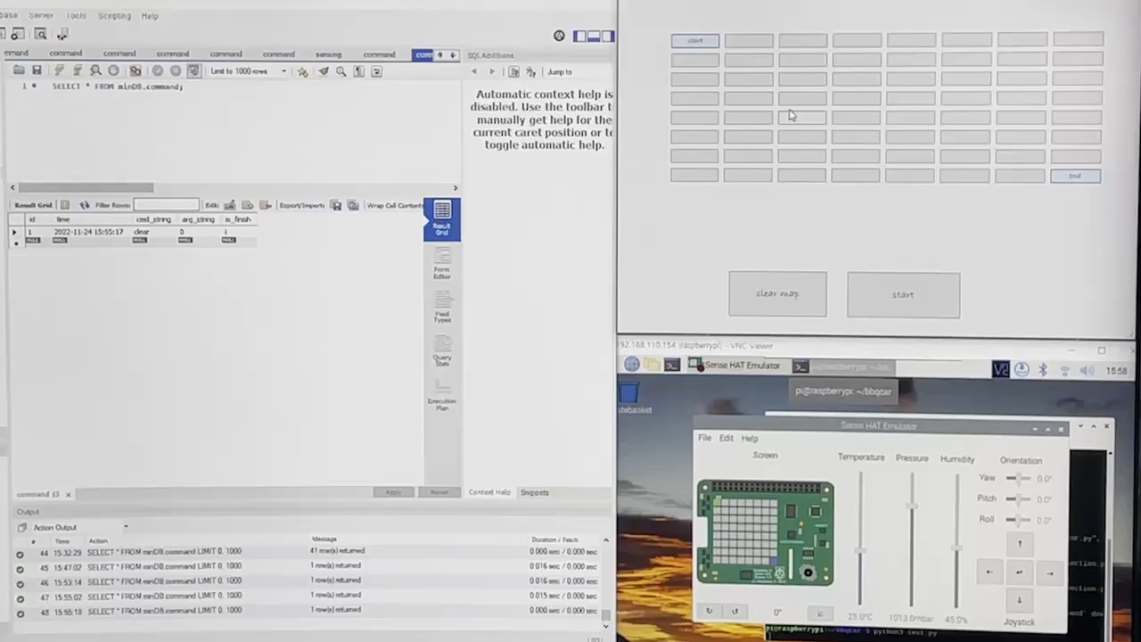
시연 영상

Slide 14
04
개선점 및 발전방향

Slide 15



아이템 개선 및 발전방향
편의성
확장성
Sense HAT이 8x8배열 형태로
MAP 크기가 정해져 있어
주행 거리 조절에 제한이 있음
Dijkstra를 이용하여 다양한 환경변화를 고려한 최적경로 탐색 가능
안정성
정밀성
주행 중, 추가적인 장애물을 발견 시 긴급제동 기능을 추가
독립된 4개의 바퀴로 구성되지 않아
정밀하게 작동하기 어려움
90도를 회전해야 상황에서 완벽하게
조향하기 어려움

Slide 16
05
Q & A

Slide 17
THANKS

